Slide 1

La tendencia a la contractualización de las disputas de inversión
Simposio Internacional organizado por la Procuraduría General del Estado
Eduardo Silva Romero
27 de agosto de 2025

Slide 2
¿Los contratos de inversión reemplazarán a los TBIs?
El Estado como sujeto de derecho internacional es distinto del Estado contratante.
Hechos (de lege lata):
      Tendencia a la contractualización de disputas de inversión → renacimiento del “contrato de Estado”.
Proyecto (de lege ferenda):
      Working group entre UNIDROIT y el Instituto de Derecho de los Negocios Internacionales de la CCI para crear y proponer principios y cláusulas modelo destinados a los contratos de inversión.

Slide 3
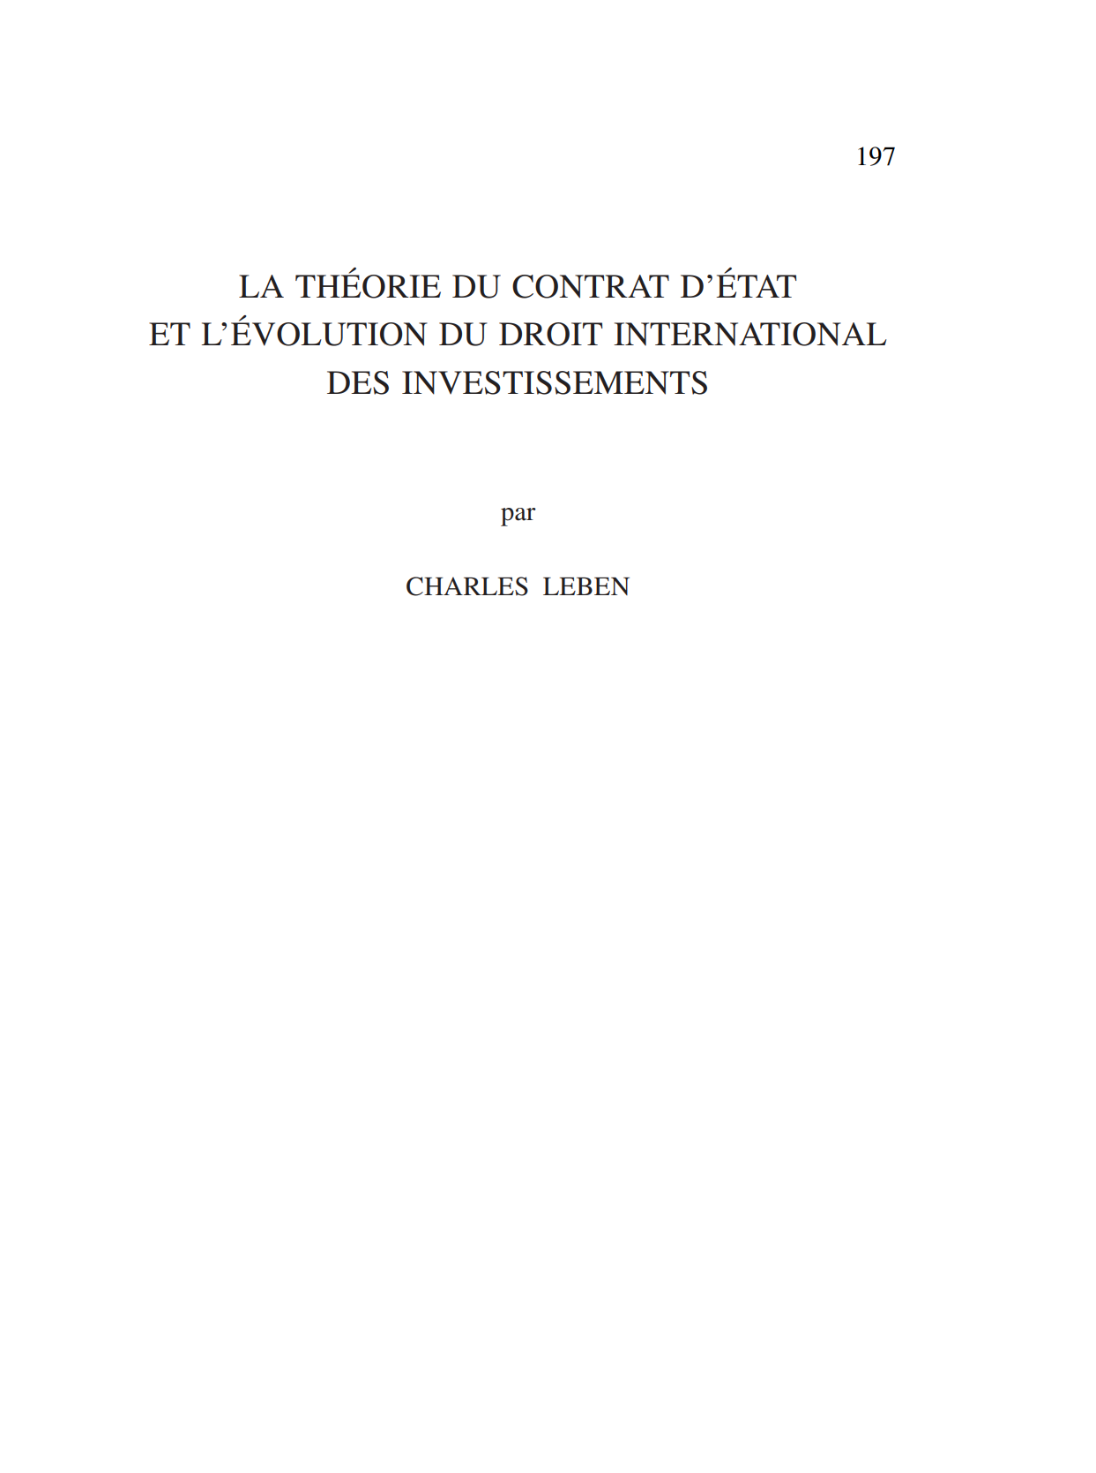
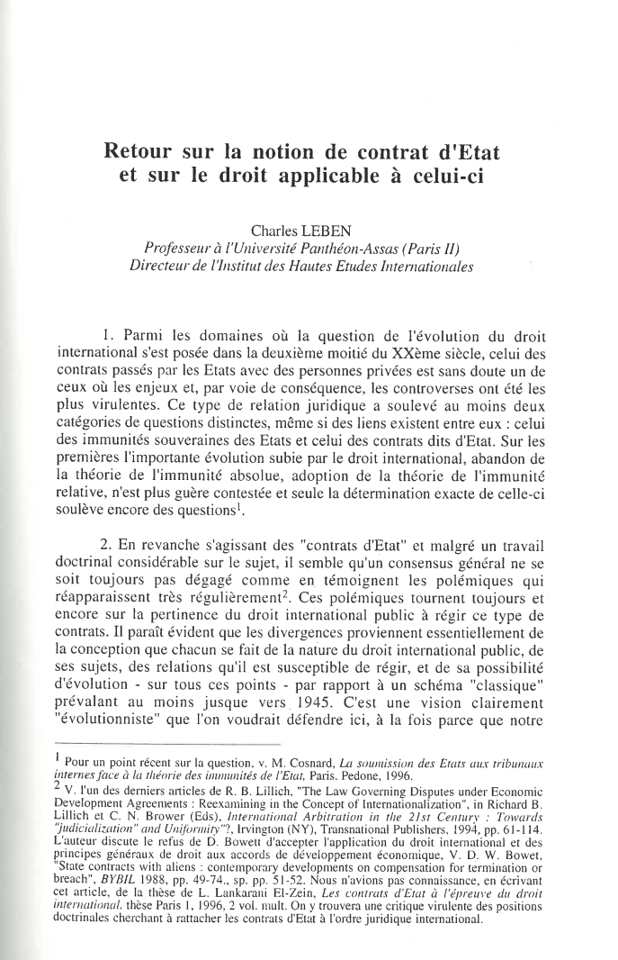
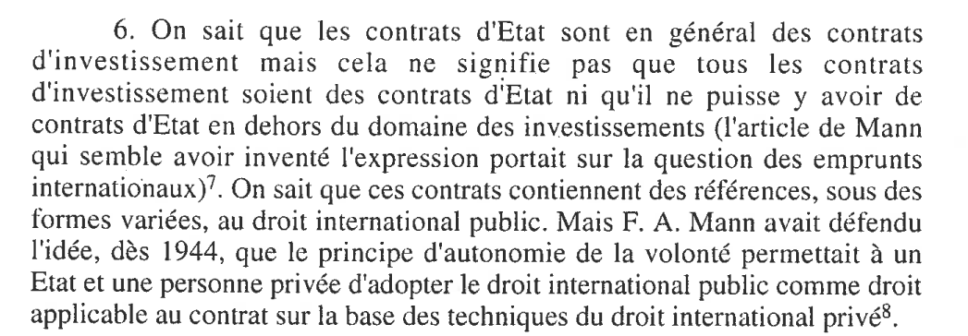
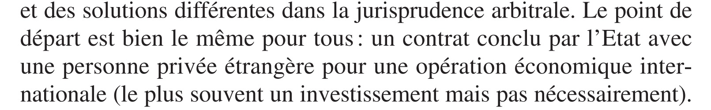
¿De qué hablamos cuando hablamos de un contrato de inversión?
La Théorie du contrat d’Etat et L’évolution du droit international des investissements, Charles Leben, párr. 5.
Retour sur la notion de contrat d’Etat et sur le droit appicable à celui-ci, Charles Leben, pág. 249, párr. 6.

Slide 4
De lege lata: los hechos

Slide 5
La decadencia del arbitraje de inversiones sobre la base de un tratado

Slide 6
Algunas críticas de los Estados al arbitraje de inversiones sobre la base de un tratado
Primera crítica
Segunda crítica
Tercera crítica
La naturaleza abierta e imprecisa de las protecciones de los tratados.
Imposibilidad para el Estado demandado de presentar demandas reconvencionales.
Percepción de desequilibrio en la protección de intereses estatales.

Slide 7
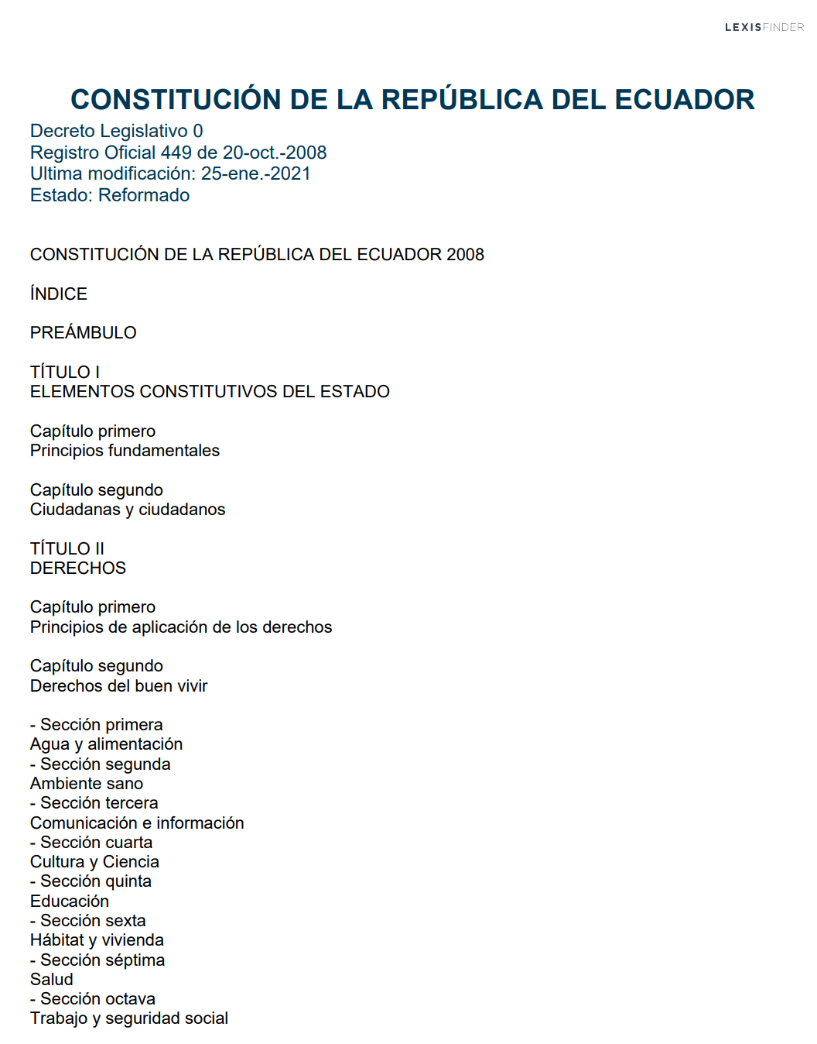
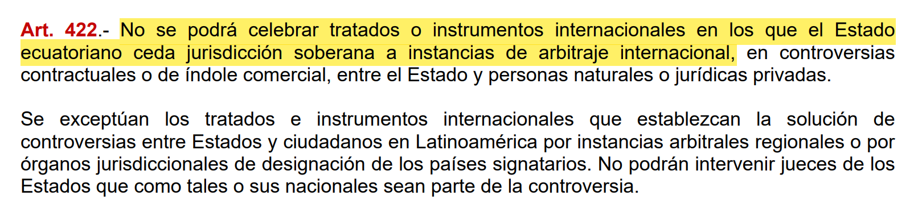
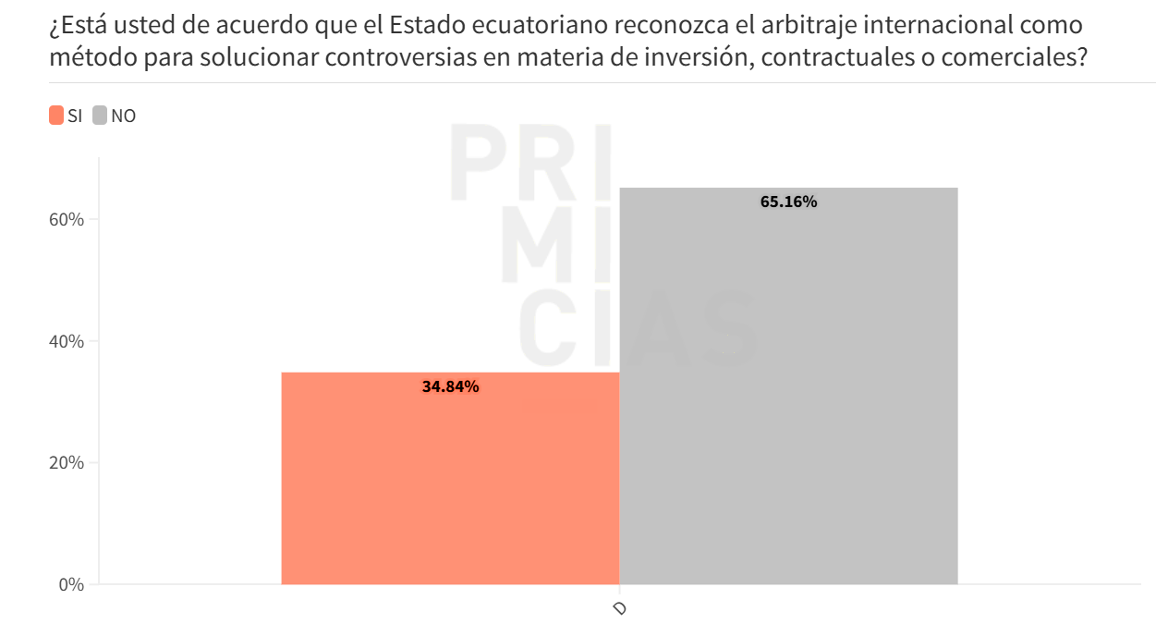
Prohibición constitucional en Ecuador
El artículo 422 de la Constitución del Ecuador prohíbe al Estado celebrar TBIs que incluyan cláusulas de arbitraje internacional para resolver disputas respecto de su contenido.
Dados los resultados de la última consulta popular en Ecuador, esta prohibición continúa vigente:
CNE, Resultados Consulta Popular 21 de abril de 2024, pág. 13.
Constitución de la República del Ecuador, 2008, art. 422.

Slide 8
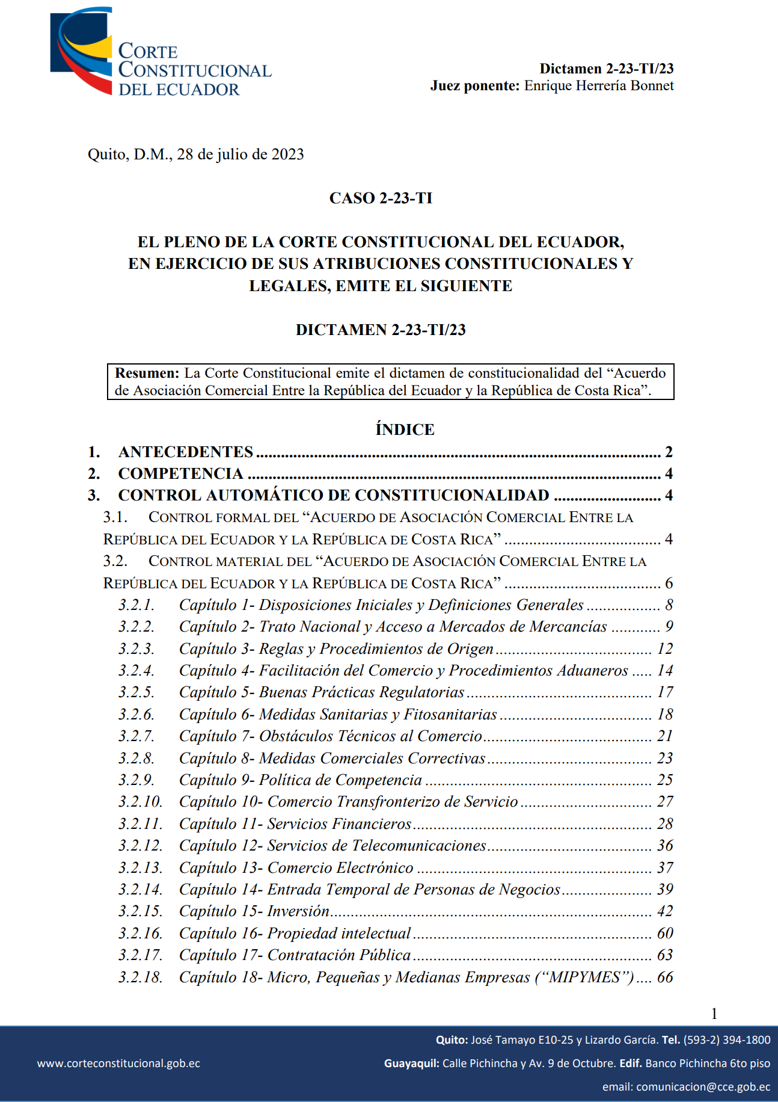
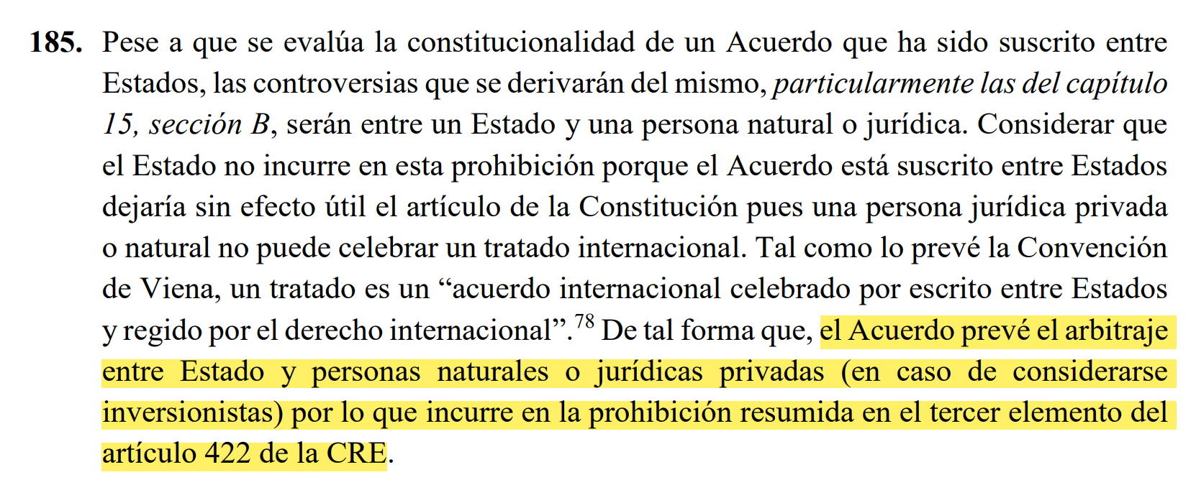
Prohibición constitucional en Ecuador
La Corte Constitucional del Ecuador ya ha declarado la inconstitucionalidad de cláusulas arbitrales contenidas en TBIs (e.g. TBI Ecuador – Costa Rica):
Corte Constitucional del Ecuador, Dictamen 2-23-TI/23, del 28 de julio de 2023, párr. 185.
Esta prohibición, sin embargo, no afecta a las cláusulas arbitrales contenidas en contratos de inversión celebrados por el Estado.
Corte Constitucional del Ecuador, Dictamen 2-23-TI/23, del 28 de julio de 2023.

Slide 9
Algunas críticas de los inversionistas al arbitraje de inversiones sobre la base de un tratado
Primera crítica
Segunda crítica
Tercera crítica
Procedimientos complejos y prolongados:
carreras de obstáculos.
Obstáculos procesales y sustantivos para obtener una condena contra el Estado.
Incertidumbre respecto a la ejecución y eficacia de los laudos.

Slide 10

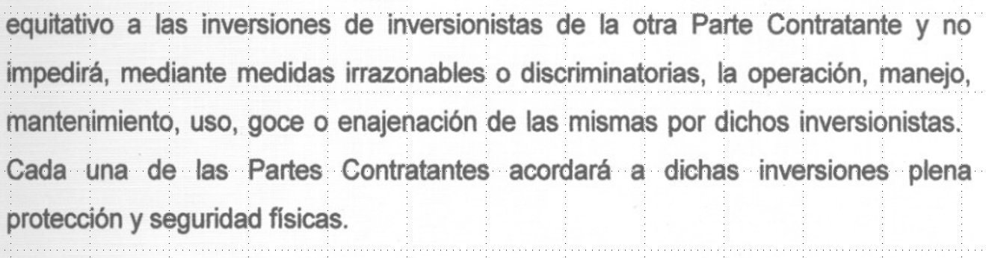
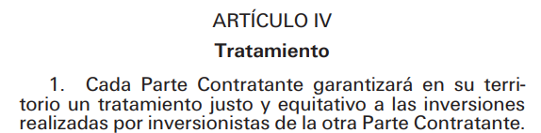
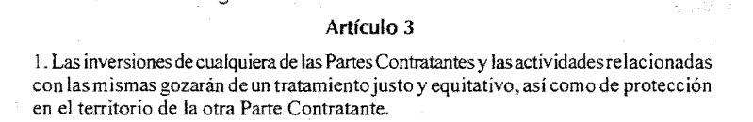
Cláusulas de trato justo y equitativo
TBI entre Ecuador y Países Bajos, del 27 de junio de 1999, art. 3.
TBI entre Ecuador y España, 26 de junio de 1996, art. 4.
TBI entre Ecuador y China, 21 de marzo de 1994, art. 3.

Slide 11
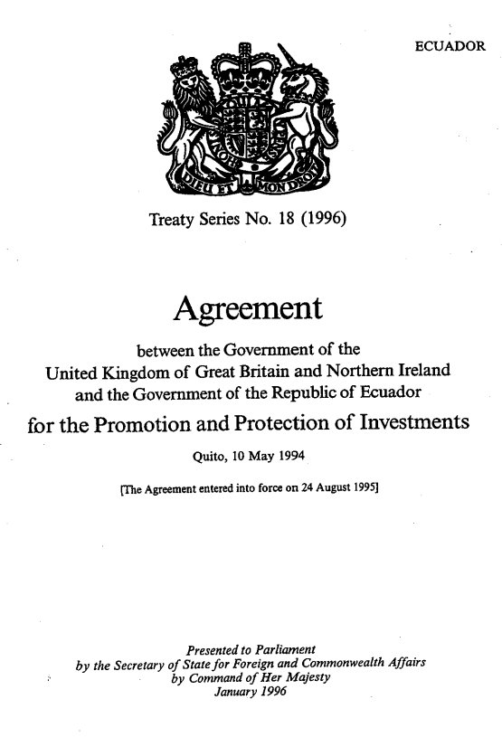
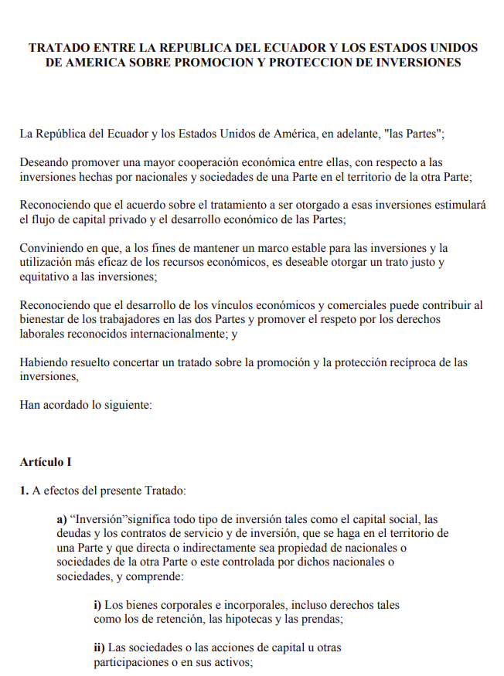


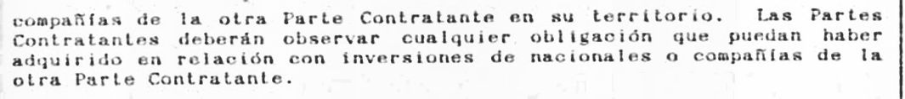
Cláusulas “paraguas”
TBI entre Ecuador y Reino Unido, 10 de mayo de 1994, art. 2(2).
TBI entre Ecuador y Estados Unidos, 27 de agosto de 1993, art. 2.3(c).

Slide 12
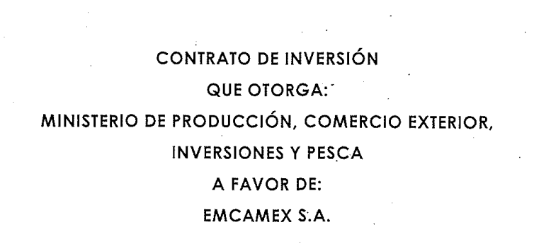
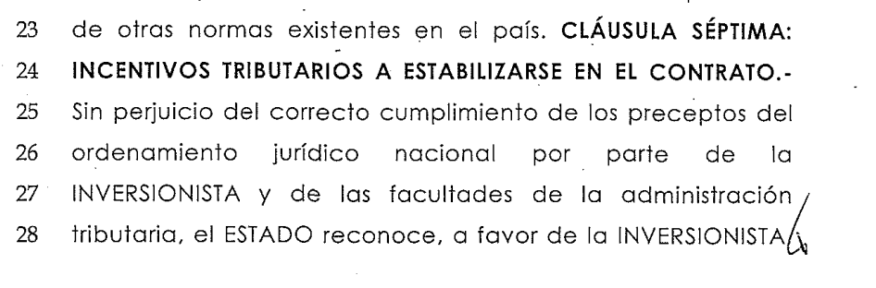
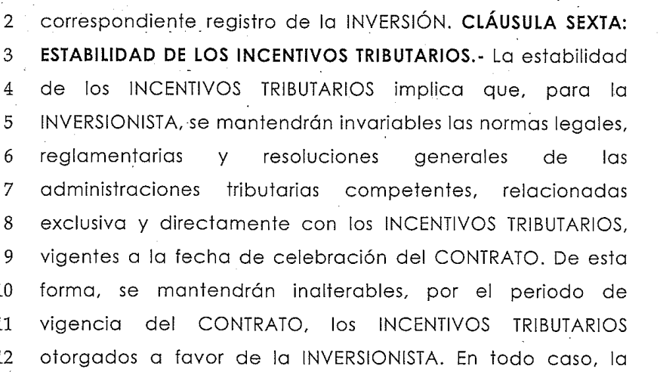
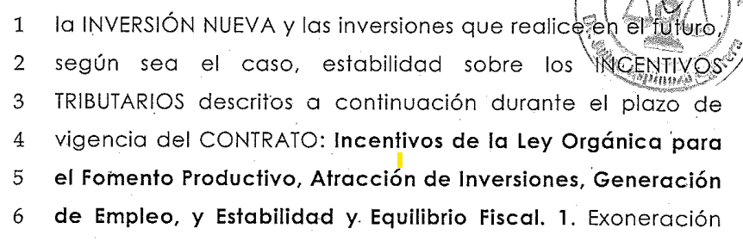
Cláusula de estabilización
Contrato de inversión entre Ecuador y Emcamex S.A., 9 de julio de 2021, cláusulas 6 y 7.

Slide 13
El arbitraje CCI con Estados y entidades públicas

Slide 14
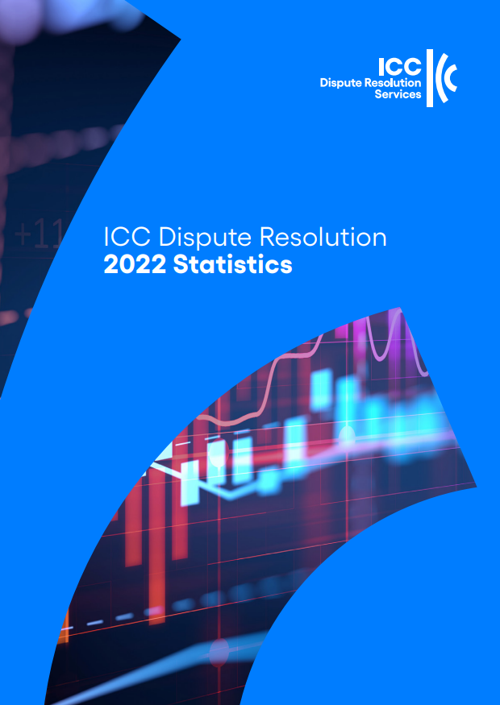
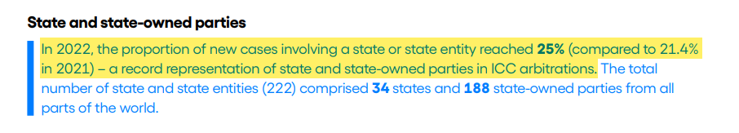
Experiencia de la CCI en arbitrajes con entidades públicas
Crecimiento sostenido de arbitrajes CCI con Estados y entidades públicas.
En 2022, estos casos representaron aproximadamente el 25% de los nuevos arbitrajes.
Refleja la migración de disputas de inversión hacia el arbitraje comercial internacional.
CCI, Estadísticas de Resolución de Disputas 2022, pág. 16.

Slide 15
De lege ferenda: el proyecto de Unidroit y el Instituto de Derecho de los Negocios Internacionales de la CCI

Slide 16
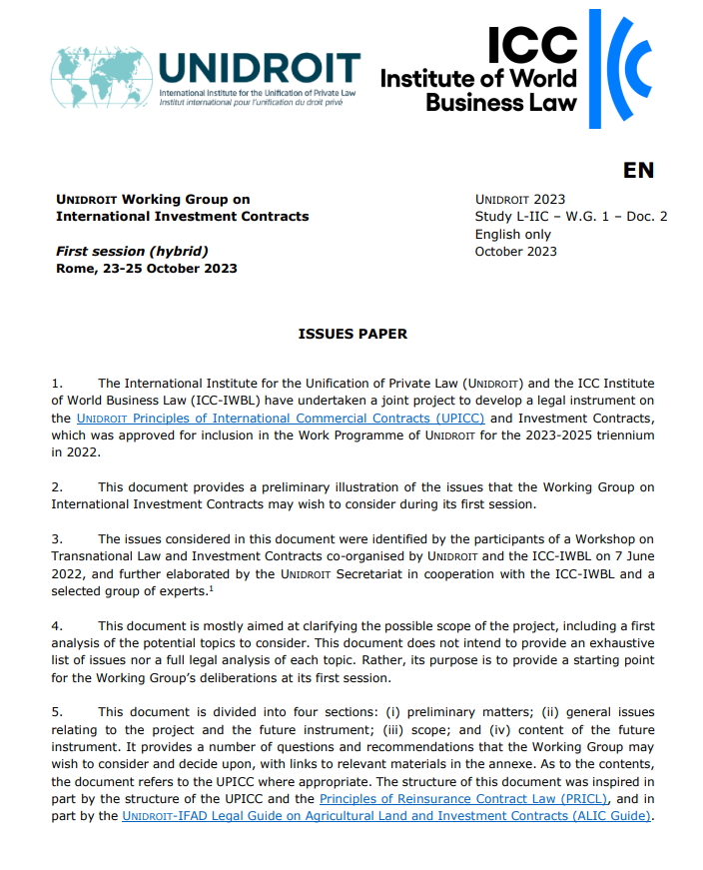

Working group entre Unidroit y el Instituto de Derecho de los Negocios Internacionales de la CCI
Creado el 7 de junio de 2022.
Promueve el desarrollo de principios y cláusulas modelo para contratos de inversión.
Busca fortalecer la protección de las inversiones mediante instrumentos contractuales → alternativa a la protección basada exclusivamente en tratados.
Unidroit Working Group on International Investment Contracts, First Session Issues Paper, pág. 2.
Unidroit Working Group on International Investment Contracts, First Session Issues Paper, pág. 1.

Slide 17
Límites de la contractualización
No todas las protecciones de los tratados pueden trasladarse a los contratos.
Las disposiciones sobre expropiación y denegación de justicia presentan dificultades para su contractualización.
Excepciones pueden existir en casos de terminación unilateral del contrato por el Estado.

Slide 18
Conclusiones
De lege lata:
      Cada vez más disputas de inversión se resuelven por la vía contractual.
      Las cláusulas contractuales, sin embargo, no sustituyen todas las protecciones de los TBI.
De lege ferenda:
      Dada la crisis del arbitraje de inversiones sobre la base de tratados, corresponde fortalecer la vía clásica: el arbitraje contractual (comercial internacional) entre privados y Estados.

Slide 19


Gracias

Slide 20
VERSIONES ALTERNATIVAS

Slide 21
¿Los contratos de inversión reemplazarán a los TBIs?
Simposio Internacional organizado por la Procuraduría General del Estado
Eduardo Silva Romero
27 de agosto de 2025

Slide 22
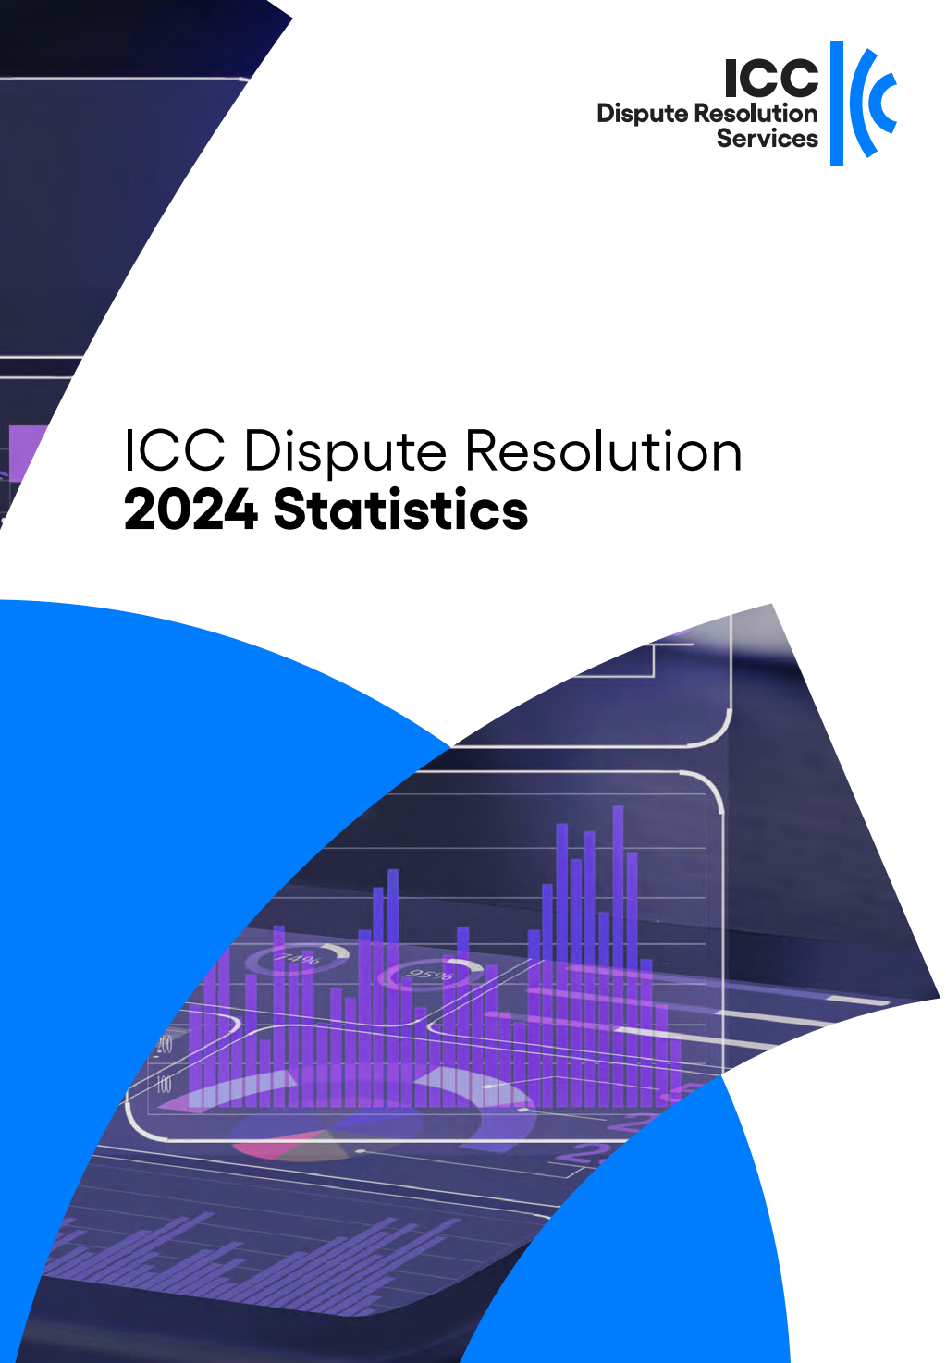
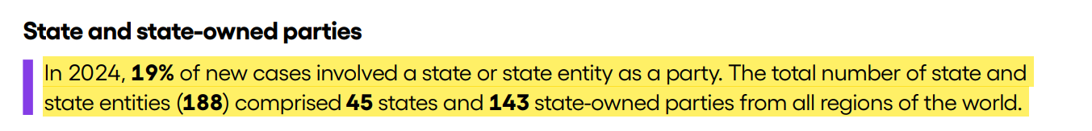
Experiencia de la CCI en arbitrajes con entidades públicas
Crecimiento sostenido de arbitrajes CCI con Estados y entidades públicas.
En 2024, estos casos representaron aproximadamente el 19% de los nuevos arbitrajes.
Refleja la migración de disputas de inversión hacia el arbitraje comercial internacional.
CCI, Estadísticas de Resolución de Disputas 2024, pág. 8.

Slide 23
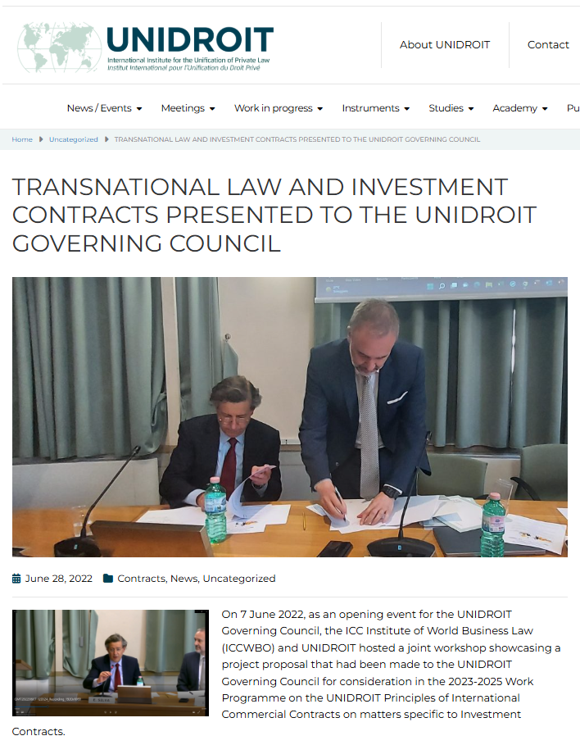
Working group entre Unidroit y el Instituto de Derecho de los Negocios Internacionales de la CCI
Creado el 7 de junio de 2022.
Promueve el desarrollo de principios y cláusulas modelo para contratos de inversión.
Busca fortalecer la protección de las inversiones mediante instrumentos contractuales → alternativa a la protección basada exclusivamente en tratados.
Unidroit Working Group on International Investment Contracts, First Session Issues Paper, pág. 2.
Unidroit, Transnational Law and Investment Contracts presented to the Unidroit Governing Council

